Slide 1
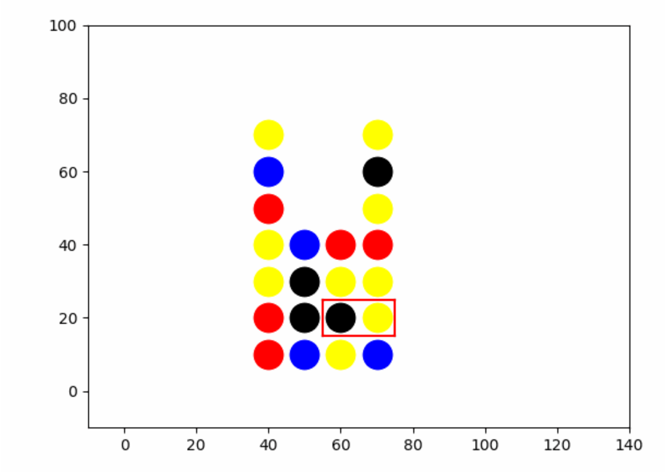
实验3 消消乐实验
李若龙 2018171028

Slide 2
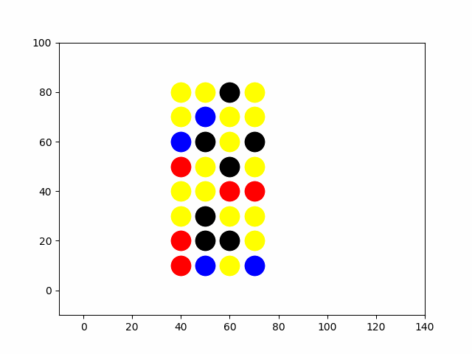
消消乐：问题描述
消消乐问题，如果有连续三个同类方块，那么消去得1分，4个4分，5个10分，K为方块的种类，M,N为棋盘尺寸，X为可以移动的次数
1. 给定K, M, N编写代码计算通过一步操作（X=1）可得的最大得分。例如，K=4, M=8, N=4
2. 在1的基础上利用回溯算法，找出X交换步骤之后的最大得分。
3. 对于数值较大的K、M、N、X，在允许近似最优解的情况下，对2中实现的算法进行优化剪枝。并与内容2中最终结果和执行速度进行比较。
样例数据

Slide 3
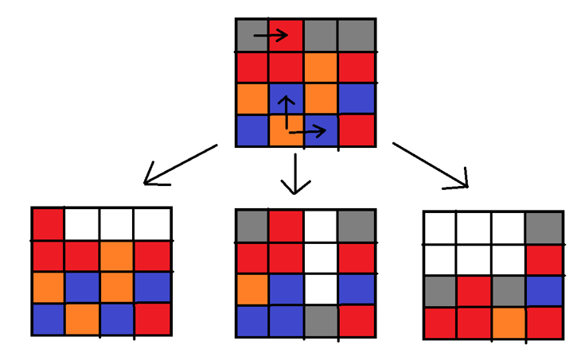
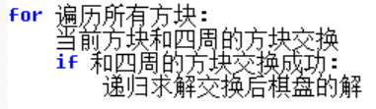
消消乐：回溯法求解原理
回溯法：对于棋盘中的每一个方块，我们都可以做四个操作：与 上 下 左 右 交换
对于每个操作，都可能产生方块的消除，进而产生新的棋盘状态，而这些新状态又可以继续操作，进而可以通过回溯法遍历每个状态来查看所有操作的可能的得分，找到最大的得分

Slide 4
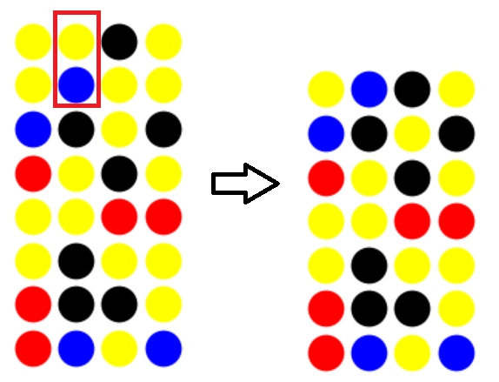
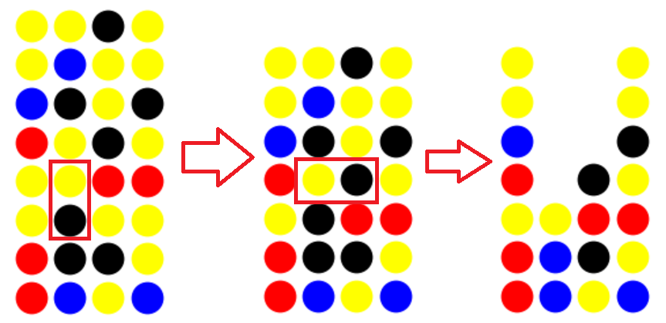
回溯法样例得分测试
最大得分测试：样例：老师提供的样例 k=4 n=8 m=4 x=1,2,3,4,5,6,7,8,9
移动一次：回溯法最大得分： 4
移动两次：回溯法最大得分：9

Slide 5
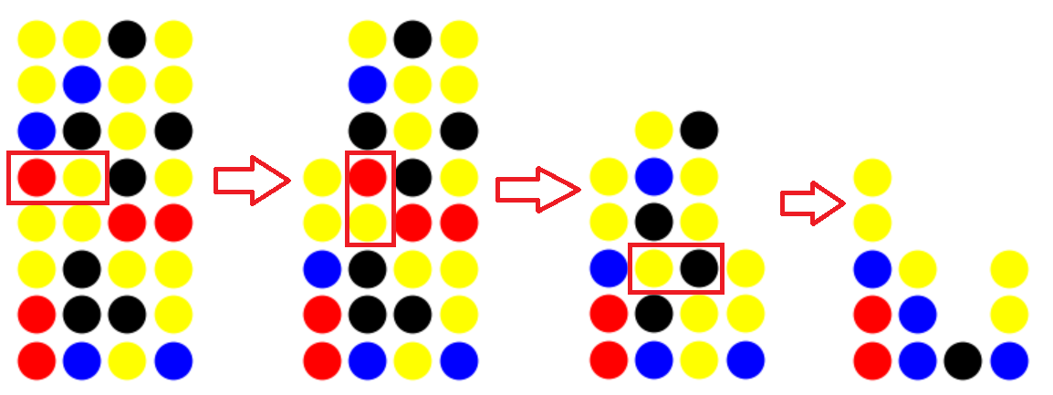
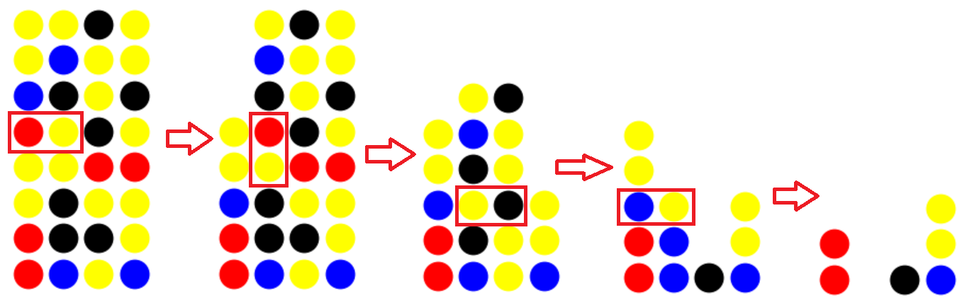
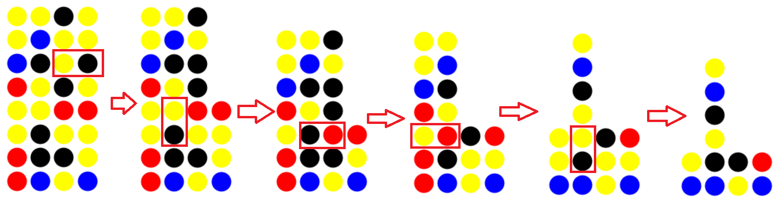
回溯法样例得分测试
移动三次 回溯法最大得分：15
移动四次 回溯法最大得分：17
移动五次 回溯法最大得分：20

Slide 6
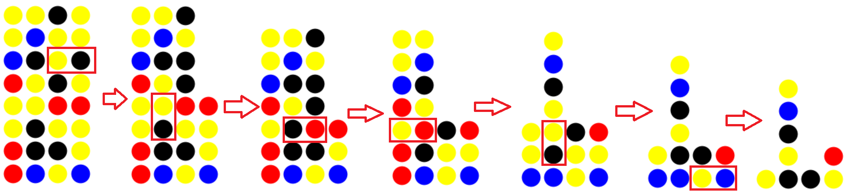
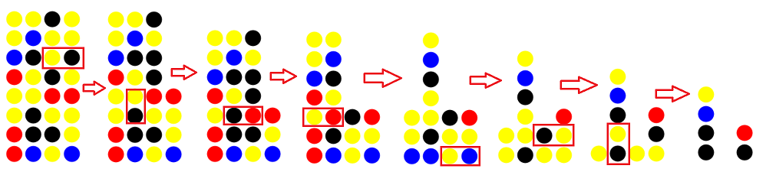
回溯法样例得分测试
移动6次
回溯法最大得分：21
移动7次：
回溯法最大得分：22

Slide 7
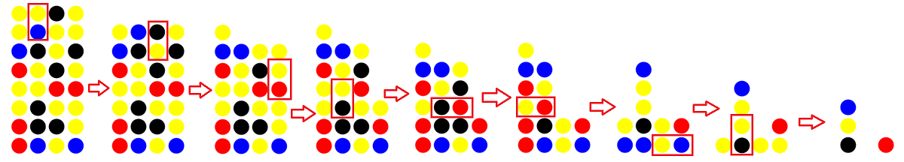
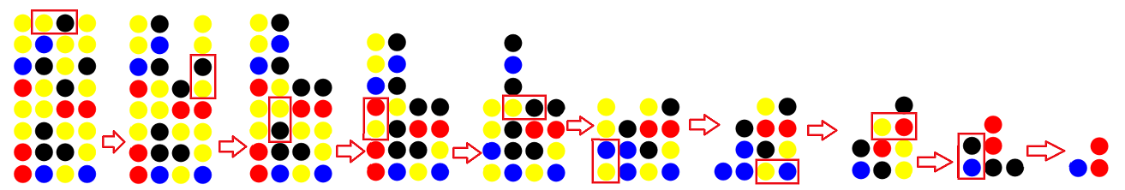
回溯法样例得分测试
移动8次：
回溯法最大得分：20
移动9次
回溯法最大得分：15
移动10次：无法做到

Slide 8
回溯法：最大规模与时间复杂度分析
极限规模：
因为数据是随机生成的关系，时间并不好测量，具有很大的随机性，如下例子
K=8 m=8 n=8 x=7 用时79.054 s
K=8 m=9 n=9 x=7 用时12.284 s
但是这个规模K=8 m=9 n=9 x=5的随机样例，经过大量测试，能在15s左右解完
可以近似认为这就是求解问题的最大规模了
时间复杂度：
每一个棋盘都有m*n个方块，每个方块有4种可能的移动方式，一共4*m*n种新状态，而消去方块的复杂度是O(m*n)，对每种状态都要消去方块，操作的次数是x意味着递归的深度是x，时间复杂度 O((m*n*m*n)^{x}) = O((m*n)^{2x})

Slide 9
优化策略的引入
回溯法的时间开销过于拉跨，以至于面对大规模问题的时候无法工作，需要在允许的可行解范围内，找到一种折中的方案，得分能够接受，同时执行速度较快
剪枝回溯法：
分支数越多，搜索代价越大，保留有限的分支，以加快搜索的速度
记忆化：
保存已经搜索过的棋盘，下次再遇到相同的情况，直接返回该棋盘的答案，避免重复计算

Slide 10
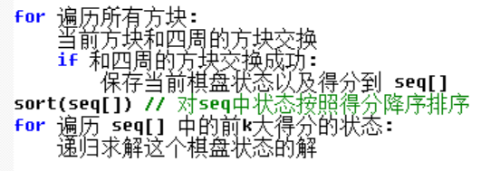
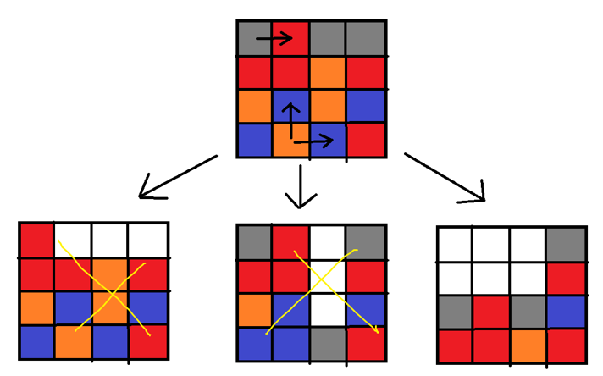
消消乐：回溯剪枝法求解原理
剪枝优化：不一定要对所有的状态都进行递归，而是选取前topk大的状态进行递归，这很容易剪掉一些显然不可能是最大答案的分支，topk的选择可以是1，3，5，7，….

Slide 11
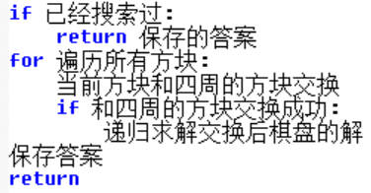
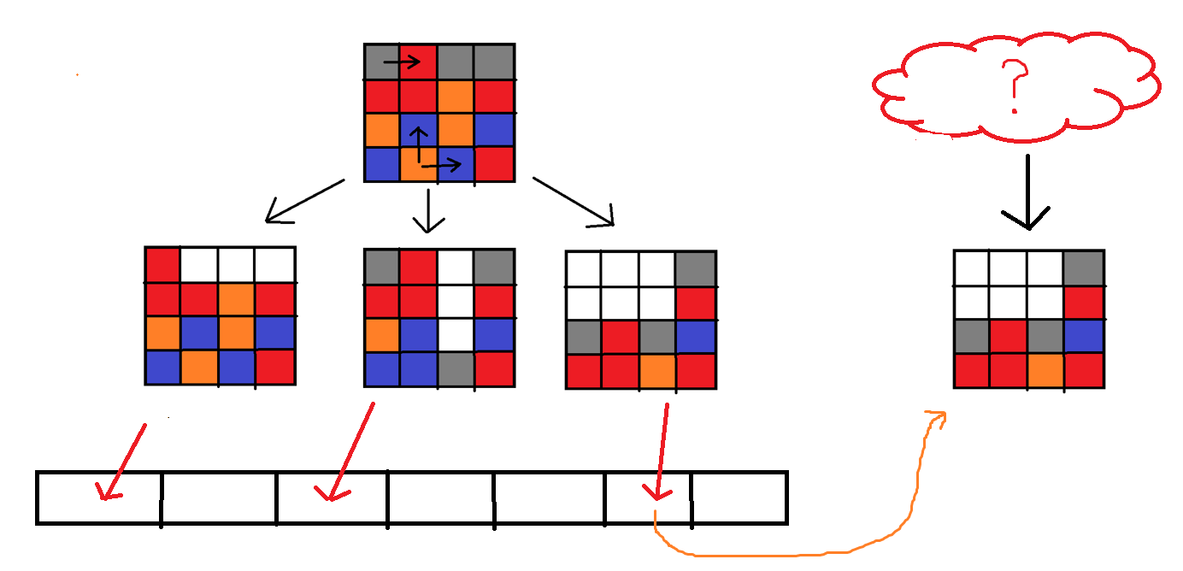
消消乐：记忆化搜索原理
记忆化：在回溯法的基础上，将答案保存，如果遇相同到状态的棋盘，不必再次求解，直接取保存的答案，节省计算的时间开销
Ps：使用哈希表存储数据，以达到常数时间的查询与插入数据

Slide 12
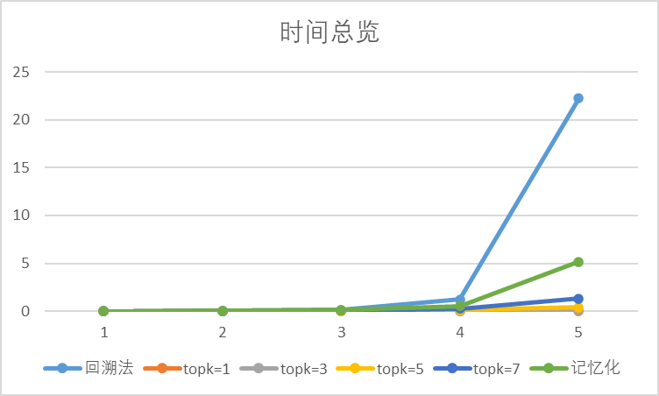
时间测试
时间测试
测试规模：k=6 m=8 n=8 x=1,2,3,4,5，横坐标操作次数，纵坐标时间(s)
 |  | 操作次数
 | 平均用时 | 1 | 2 | 3 | 4 | 5
方法 | 回溯法 | 0.00175 | 0.0163 | 0.13165 | 1.24045 | 22.2447
 | topk=1 | 0.0012 | 0.00395 | 0.0024 | 0.0035 | 0.00465
 | topk=3 | 0.00265 | 0.0024 | 0.0111 | 0.02835 | 0.0623
 | topk=5 | 0.001 | 0.0079 | 0.0338 | 0.10735 | 0.38155
 | topk=7 | 0.00175 | 0.00955 | 0.05355 | 0.2767 | 1.2918
 | 记忆化 | 0.0011 | 0.0181 | 0.10335 | 0.52185 | 5.16725
可以看到，回溯法的时间开销最大，其次是带记忆化的回溯法，在规模增加时，记忆化回溯法的优化效果变好
而对比之下，剪枝回溯法的时间开销则显得非常的小

Slide 13
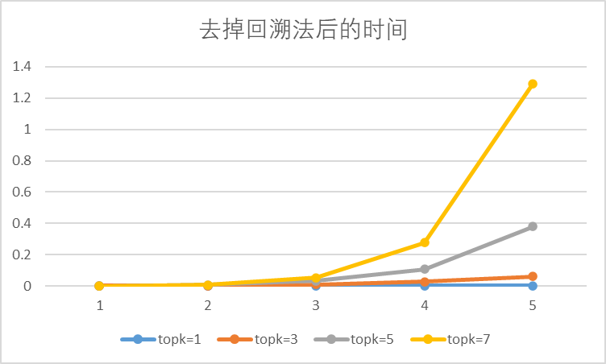
时间测试
时间测试2 去掉回溯法
测试规模：k=6 m=8 n=8 x=1,2,3,4,5，横坐标操作次数，纵坐标时间(s)
平均用时 | 1 | 2 | 3 | 4 | 5
topk=1 | 0.0012 | 0.00395 | 0.0024 | 0.0035 | 0.00465
topk=3 | 0.00265 | 0.0024 | 0.0111 | 0.02835 | 0.0623
topk=5 | 0.001 | 0.0079 | 0.0338 | 0.10735 | 0.38155
topk=7 | 0.00175 | 0.00955 | 0.05355 | 0.2767 | 1.2918
其中只保留最大的前1个分支，即topk=1的剪枝回溯法（其实退化为贪心法了）耗时最短
只保留最大的前7个分支，即topk=7的剪枝回溯法，用时最长，且所有剪枝回溯法的用时都与保留的分支数目topk成正相关，topk越大，保留分支越多，用时越长，这也符合我们的认知

Slide 14
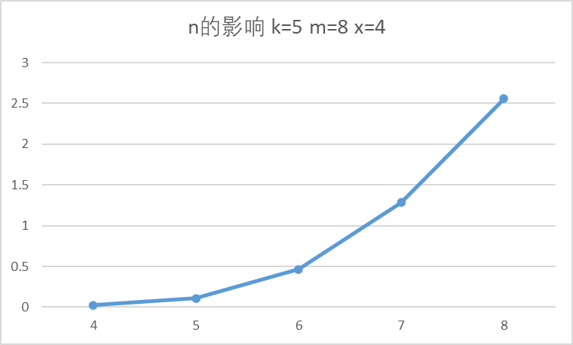
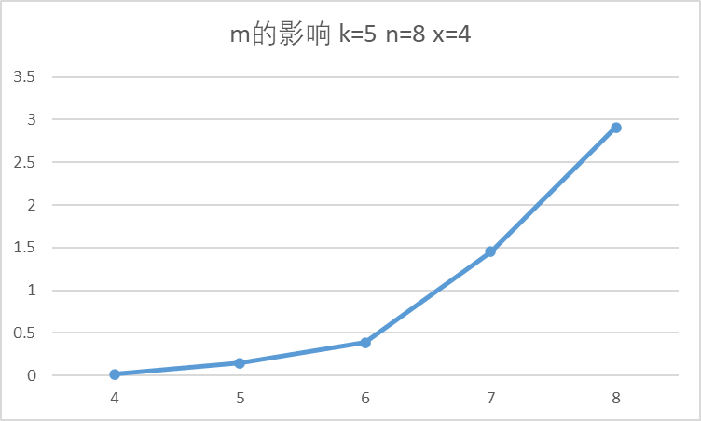
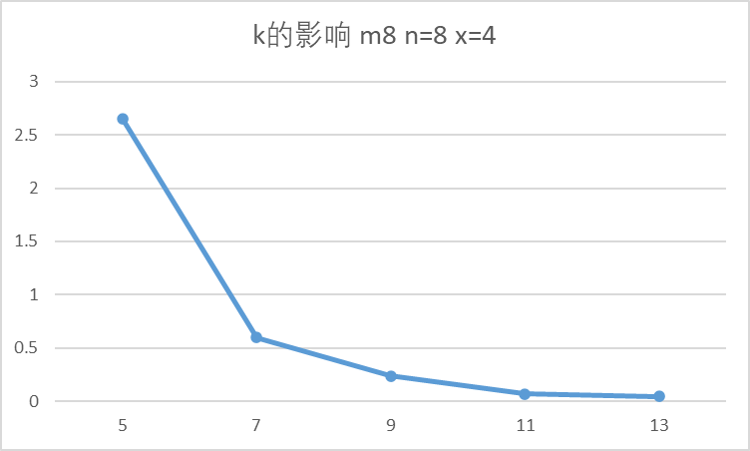
时间测试：不同参数规模
n | 4 | 5 | 6 | 7 | 8
时间 | 0.02625 | 0.1071 | 0.46505 | 1.2864 | 2.55935
m | 4 | 5 | 6 | 7 | 8
时间 | 0.01725 | 0.14655 | 0.3854 | 1.45125 | 2.9084
可以看到随着k（方块种类）的增加，时间消耗逐渐减小，因为大的k提供了更少的消除可能性
k | 5 | 7 | 9 | 11 | 13
时间 | 2.65275 | 0.6005 | 0.23905 | 0.0691 | 0.0485
可以看到随着mn的增加，时间开销逐渐增大，因为更大的mn ，使得每一个棋盘的情况变多，使得搜索的分支数增加
但是与行数m对比，n对时间开销的改变没有m那么大，因为m更多的决定了消去的可能（消去方块后，沿着行方向掉落）

Slide 15
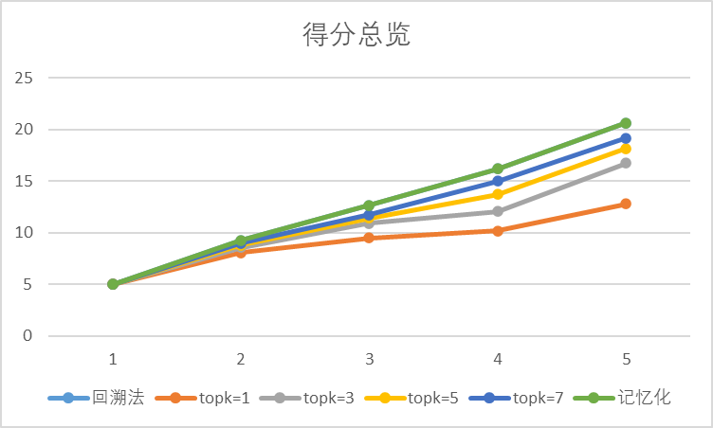
得分 测试
得分测试
测试规模：k=6 m=8 n=8 x=1,2,3,4,5，横坐标操作次数，纵坐标时间(s)
 |  | 操作次数
 | 平均得分 | 1 | 2 | 3 | 4 | 5
方法 | 回溯法 | 5 | 9.25 | 12.65 | 16.2 | 20.65
 | topk=1 | 5 | 8.1 | 9.5 | 10.2 | 12.8
 | topk=3 | 5 | 8.6 | 10.9 | 12.05 | 16.75
 | topk=5 | 5 | 8.8 | 11.4 | 13.7 | 18.15
 | topk=7 | 5 | 9 | 11.75 | 15 | 19.15
 | 记忆化 | 5 | 9.25 | 12.65 | 16.2 | 20.65
总结：可以看到，回溯法和记忆回溯法的得分总是最大的，因为回溯法是全局最优解
而剪枝回溯法，随着保留的分支数目的增加，即随着topk的增加，得分逐渐逼近回溯法的得分（上界），这表明保留的分支越多，越容易逼近全局最优解，这也符合我们的认知

Slide 16
测试数据：总结
可以看到保留7或5个分支的剪枝回溯法最能够逼近最优解，而且耗时相当少，而且在可以接受的程度
而保留3个分支的剪枝回溯法在得分上稍显劣势，但是运行速度比5或7的剪枝快很多
而保留1个分支（即贪心法）是最快的，但是得出的得分却很低，因为一个套路深似海的消消乐选手往往需要通过舍弃局部最优，来为后续的消去拼凑更优的解，这和贪心的“无后效性”矛盾，自然不能用贪心法得出最优解
带记忆化的回溯法可以有效缩短时间，但是在面对大规模问题，仍然具有相当的时间复杂度

Slide 17
图形演示

Slide 18
消消乐：问题总结
记忆化的回溯法能够有效减少时间开销，而且节省的时间开销随着规模的扩大而增加，但是在小规模问题时，因为查询和保存操作需要一定的时间，所以会略慢于回溯法，而查询和插入的过程开销可以通过更好的哈希函数来解决
消去方块后可能形成新的可以消去的方块，这点在计算得分的时候及其容易出错，消去方块一定要保证消到无可在消，这个过程可以用递归进行
因为回溯法是递归的，一旦有错误满盘皆错，所以在递归之前，应该改好一次回溯法的bug，否则调试起来非常困难
回溯法一定要通过小规模样例，打印回溯过程，以及结果，以确保正确性
因为for循环ij从小到大，坐标系是 ↓→ 而不是↑→，在debug的时候要注意

